Slide 1
Composite Pattern
Hosna Ghasemi
Dr.mardukhi
Spring 1391

Slide 2
فهرست مطالب
تعریف
کاربرد
مثالی از این الگو
ساختار
پیاده سازی
الگوهای مرتبط

Slide 3
تعریف
الگوی composite ساختارهای سلسله مراتبی را مدیریت می کند بطوری که بتوان با یک شی مرکب مثل یک شی ساده رفتار کرد.

Slide 4
کاربرد
وقتی نیاز به نمایش یک سلسله مراتبی از اشیا داشته باشیم.
وقتی می خواهیم تفاوت بین شی ساده و مرکب از دید کاربر
مخفی بماند وکاربر بتواند با تمام اشیا مثل یک شی ساده برخورد کند.
.

Slide 5
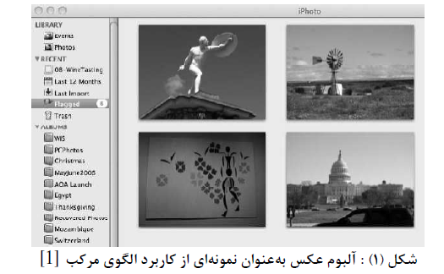
مثال

Slide 6
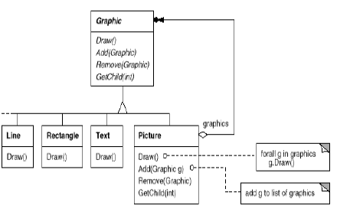

Slide 7
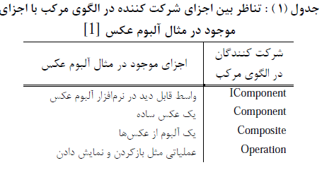
تحلیل مثال (ادامه)

Slide 8
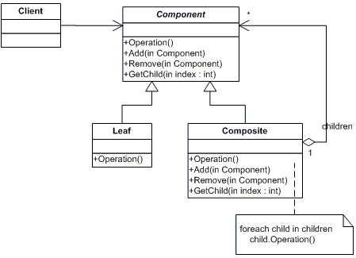
ساختار

Slide 9
پیاده سازی
import java.util.*;
interface Component {
public String defaultMethod();
public ArrayList<Component> getChildren();
public boolean addComponent(Component c);
public boolean removeComponent(Component c);
}

Slide 10
پیاده سازی (ادامه)
class Composite implements Component {
private String id;
private ArrayList<Component> components = new ArrayList<Component>();
public Composite(String identification {
id = identification; }
public String defaultMethod() {
String s = "(" + id + ":";
for (Component child : getChildren())
s = s + " " + child.defaultMethod();
return s + ")";
}

Slide 11
پیاده سازی(ادامه)
public ArrayList<Component> getChildren(){
return components; }
public boolean addComponent(Component c){
return components.add(c); }
public boolean removeComponent(Component c){
return components.remove(c); }
}

Slide 12
پیاده سازی (ادامه)
class Leaf implements Component {
private String id;
public Leaf(String identification) { id = identification; }
public String defaultMethod() { return id; }
public ArrayList<Component> getChildren() { return null; }
public boolean addComponent(Component c) { return false; }
public boolean removeComponent(Component c) { return false; }

Slide 13
پیاده سازی(ادامه)
class CompositePattern {
public static void main(String[] args) {
Composite england = new Composite("England");
Leaf york = new Leaf("York");
Leaf london = new Leaf("London");
england.addComponent(york);
england.addComponent(london);
england.removeComponent(york);
Composite france = new Composite("France");
france.addComponent(new Leaf("Paris"));
Composite europe = new Composite("Europe");
europe.addComponent(england);
europe.addComponent(france);
System.out.println( europe.defaultMethod() );
}
}

Slide 14
الگوهای مرتبط
این الگو با الگوهای
chain of responsibility
decorator در ارتباط است.
Pattern Summary

Slide 15
The end

